Slide 1
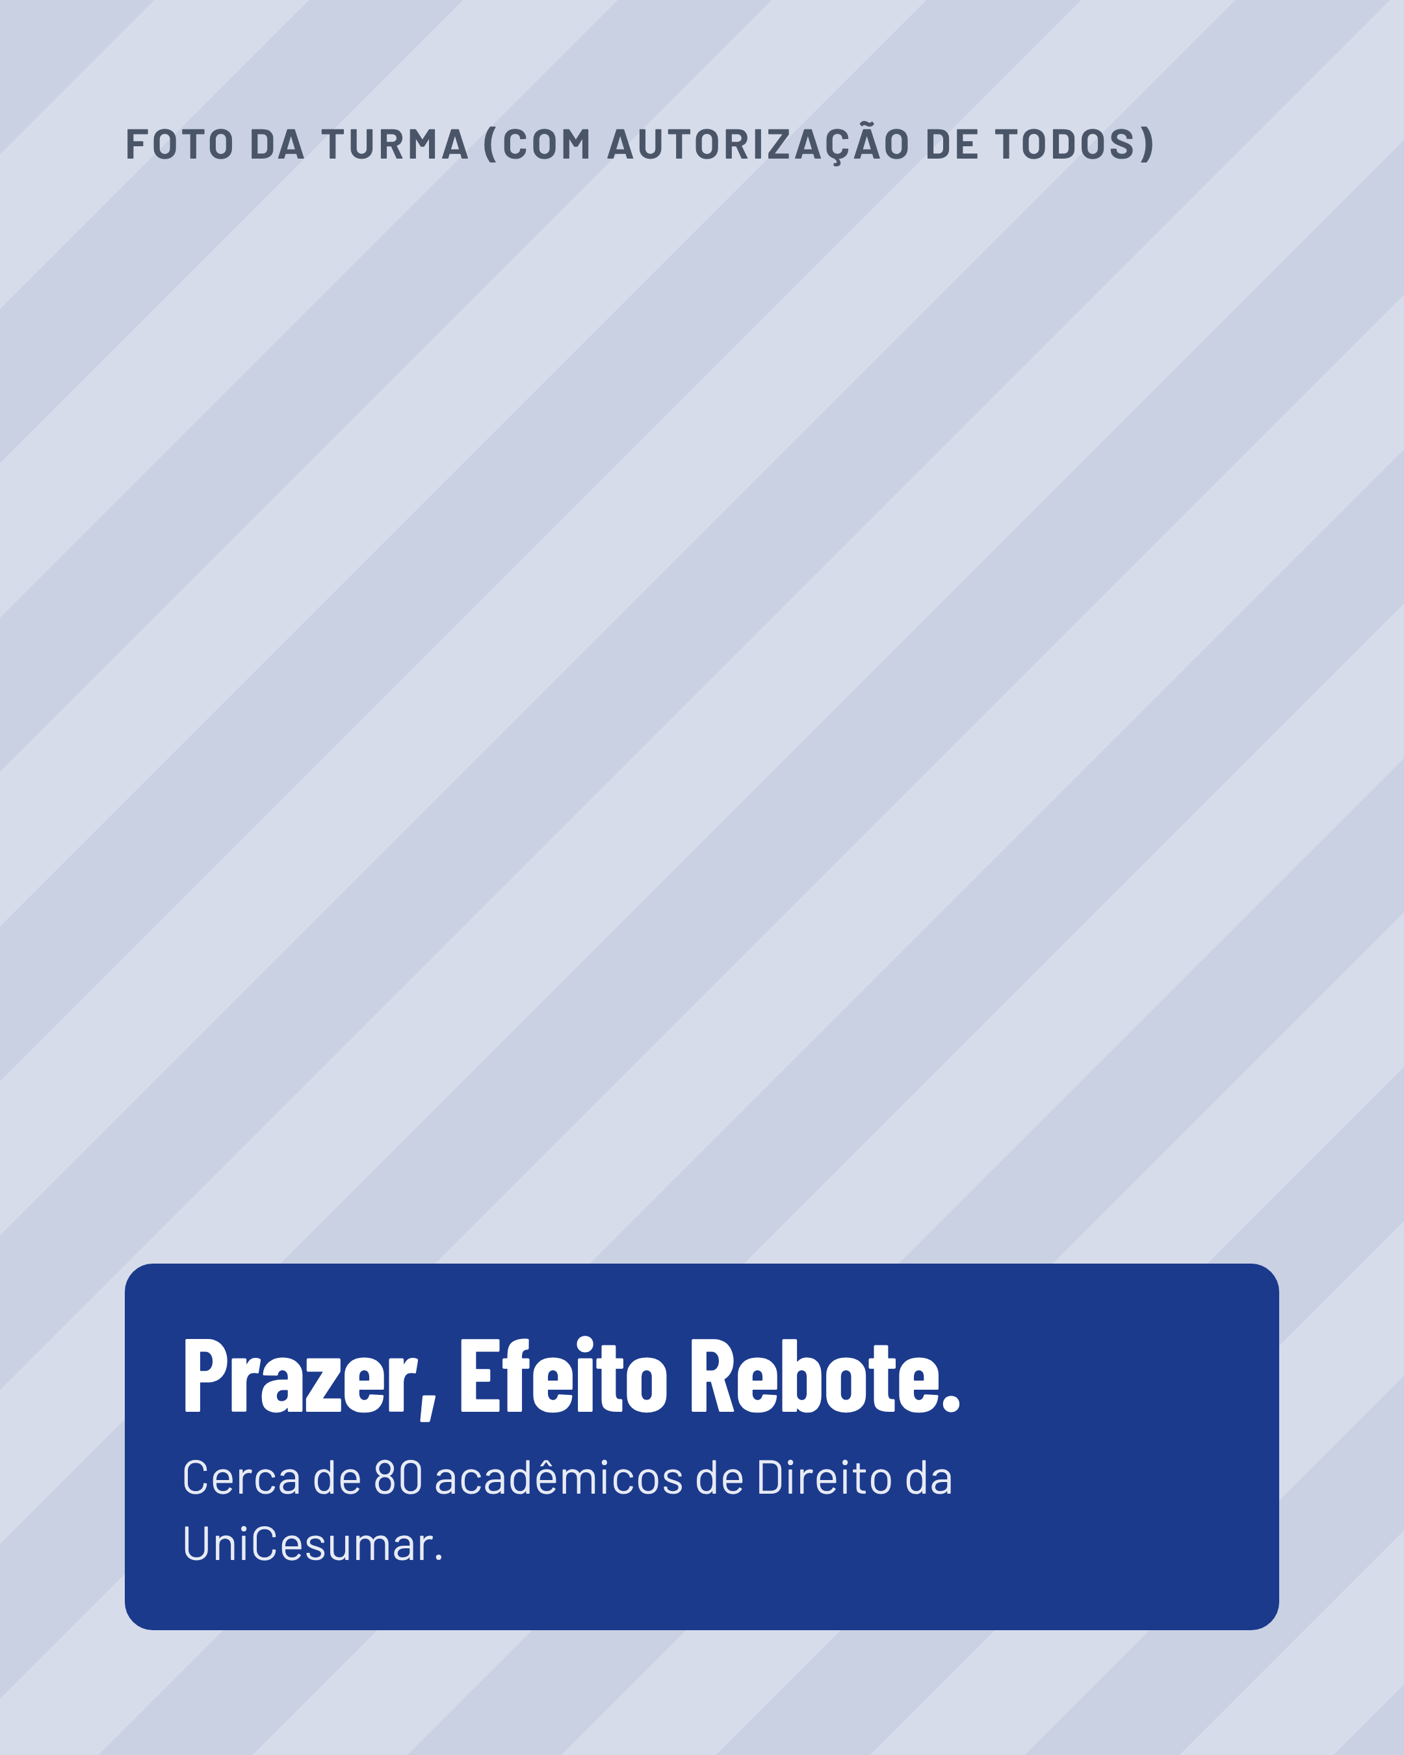
FOTO DA TURMA (COM AUTORIZAÇÃO DE TODOS)
Prazer, Efeito Rebote.
Cerca de 80 acadêmicos de Direito da UniCesumar.
Notes:
Conheça a turma e as equipes por trás do projeto
LEGENDA PRONTA
Somos cerca de 80 acadêmicos do curso de Direito da UniCesumar. Neste semestre, estamos estudando a realidade das unidades prisionais de Maringá e transformando esse estudo em informação e ação.
Nos organizamos em cinco equipes: Comunicação, Eventos, Relatório, Financeiro e Triagem. E todo mundo participa junto da arrecadação.
Cada post que você vê aqui passa por pesquisa, revisão e aprovação da nossa professora antes de ser publicado.
Marque um colega da turma nos comentários.
#EfeitoRebote #SistemaPrisional #ExecuçãoPenal #DireitosHumanos #ExtensãoUniversitária

Slide 2

Como nos organizamos
5 equipes, um objetivo
1
Comunicação
2
Eventos
3
Relatório
4
Financeiro
5
Triagem
E todos juntos na Arrecadação e Captação.
E quem revisa tudo?
Notes:
Slide 2 de 4

Slide 3

FOTO DE UMA REUNIÃO OU DE UMA EQUIPE
Por trás de cada post
Pesquisa, revisão e aprovação da professora antes de publicar.
Notes:
Slide 3 de 4

Slide 4


Na sexta
O Efeito Rebote
em 30 segundos.
Siga @efeitorebote.oficial
Notes:
Slide 4 de 4

